Slide 1

.NET advanced
WCF overview

Slide 2
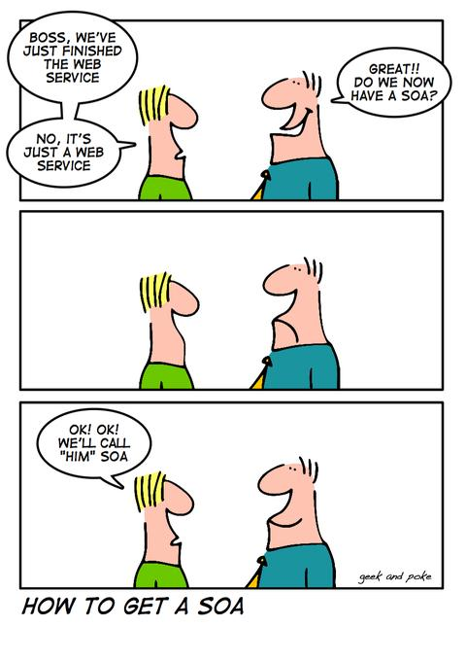
SOA - Service Oriented Architecture
SOA (сервис ориентированная архитектура) - модульный подход к разработке программного обеспечения, основанный на использовании распределенных, слабо связанных заменяемых компонентов, оснащенных стандартизированными интерфейсами для взаимодействия по стандартизированным протоколам. SOA архитектура базируется на сервис-ориентации в качестве фундаментального принципа проектирования. Если сервис представляет собой простой интерфейс, который абстрагирует его основную сложность, пользователи могут получить доступ к независимым сервисам без знания реализации платформы сервиса.

Slide 3
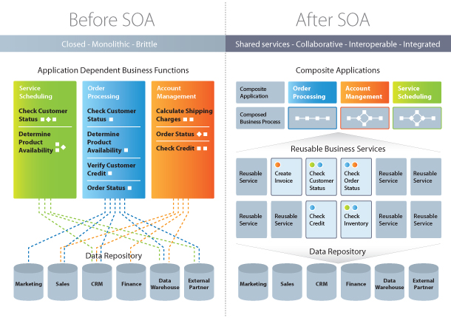

Slide 4
SOAP and REST
SOAP — протокол обмена структурированными сообщениями в распределенной вычислительной среде. Сейчас протокол используется для обмена произвольными сообщениями в формате XML. SOAP является расширением протокола XML-RPC. SOAP может использоваться с любым протоколом прикладного уровня: SMTP, FTP, HTTP, HTTPS и др. Чаще всего SOAP используется поверх HTTP.
REST (Representational State Transfer) — архитектурный стиль взаимодействия компонентов распределенного приложения в сети. REST представляет собой согласованный набор ограничений, учитываемых при проектировании. Все операции клиента с сервером stateless. REST, рассматривает уровень передачи данных HTTP как активного участника взаимодействия, используя существующие методы НТТР, такие как GET, POST, PUT и DELETE, для обозначения типа запрашиваемого сервиса.
REST является архитектурным стилем, в то время как SOAP является протоколом. https://habrahabr.ru/post/131343/

Slide 5
WCF Windows Communication Foundation
WCF - программный фреймворк, для построения распределенных систем и реализации обмена данными между компонентами распределенной системы. Входящий в состав .NET Framework.
WCF преимущества:
объединяет различные программные модели (ASMX, .NET Remoting, ASMQ, ..)
предоставляет высокую производительность (сопоставимо с .NET Remoting)
предоставляет различные способы хостинга (IIS, Windows service, Self Hosted)
поддержка большинства протоколов (HTTP/HTTPS, TCP, MSMQ, Named Pipe, ..)
надежный и защищенный обмен сообщениями

Slide 6
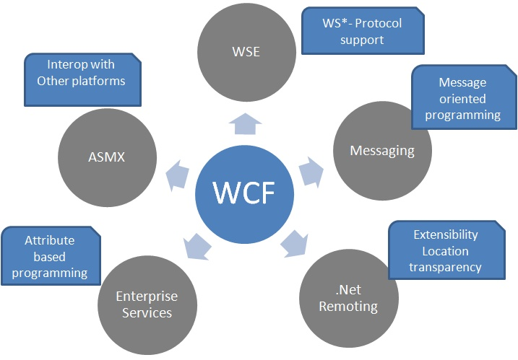

Slide 7
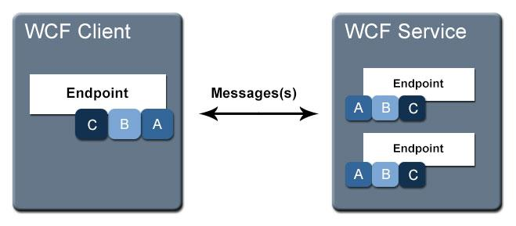
ABC address binding contract

Slide 8
Endpoint
Endpoint - конечная точка, составное понятие включающее описание адреса, контракта и способа привязки.
A - Address - который указывает на то, где конечная точка может быть найдена (пр. http://10.10.11.11/MySuperCoolService)
B - Binding - привязка , определение того, как клиент может обмениваться данными с конечной точкой (сеанс, безопасность, транспорт, кодировка сообщений)
C - Contract - определяет доступные операции, требования к безопасности, определяет параметры операции

Slide 9
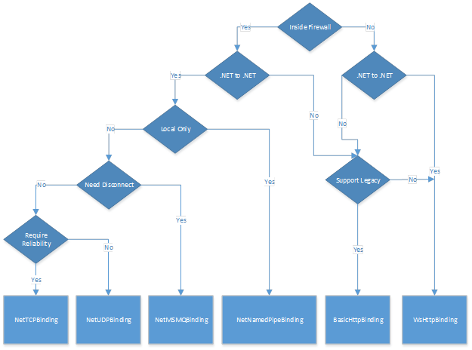
Binding
Binding (привязка) определяет набор настроек определяющих параметры транспортировки сообщений - кодированию, надежности, коммуникационной схеме и т.д.
webHttpBinding = REST-style binding
basicHttpBinding и wsHttpBinding = SOAP-based bindings

Slide 10
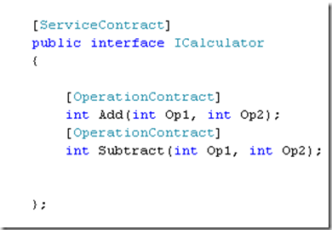
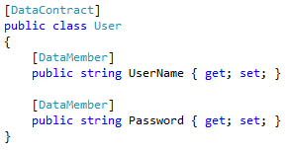
Contract
Приложения нуждаются в раскрытии функциональных возможностей сервиса, а также для выбора правильного механизма сериализации сложных типов для каждой операции сервиса.
Вышеперечисленные требования реализуются путем описания контрактов.

